Slide 1
Aprendendo a trabalhar com Power BI
Aluno: Mário de Oliveira Silva Júnior.
1º semestre de Logística.

Slide 2
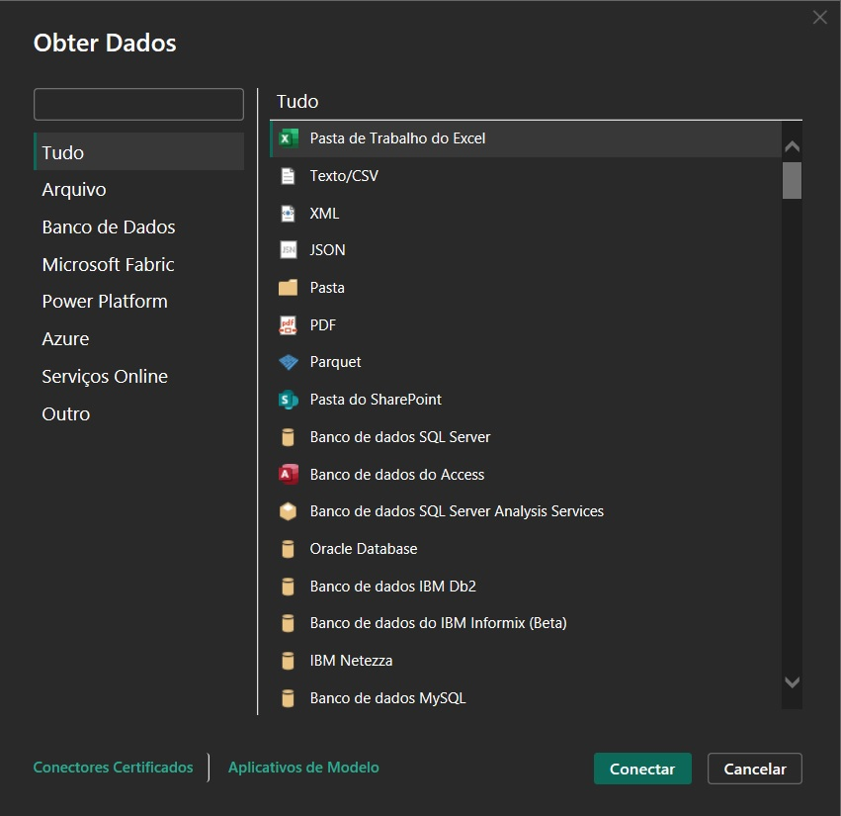
.
Power BI permite a criação de tabelas e gráficos a partir de planilhas do Excel, arquivos .csv, entre outros

Slide 3
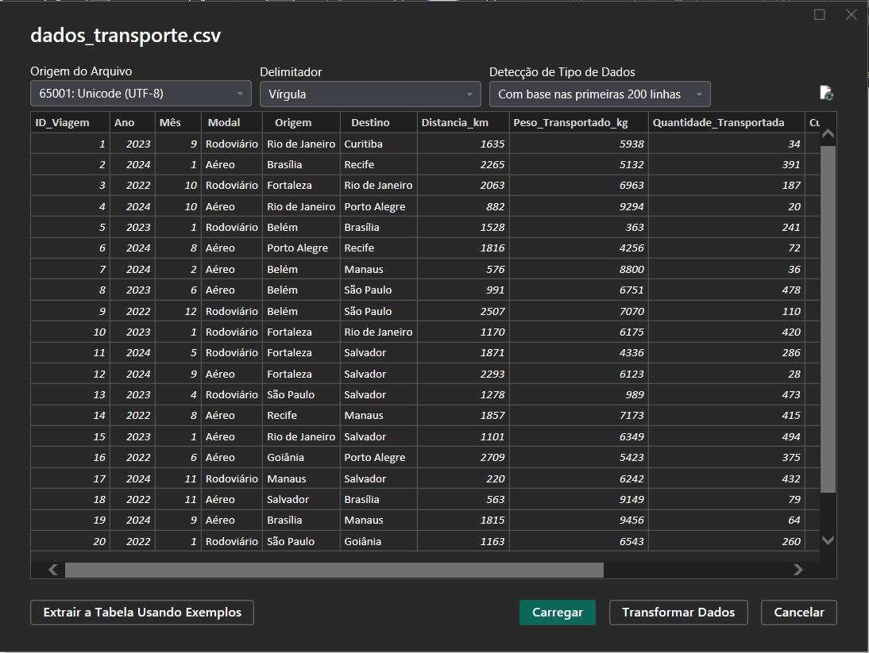
.
Ao carregar o arquivo, podemos ver todos os dados já tabelados.

Slide 4
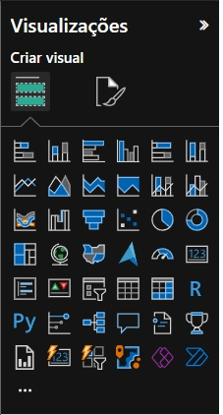
.
Vimos como utilizar diferentes tipos de visualizações como gráficos de linhas, barras, pizza, rosca, etc.

Slide 5
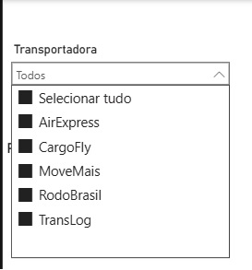
.
Usando Segmentação de Dados (Slicer), adicionamos e editamos as transportadoras.

Slide 6
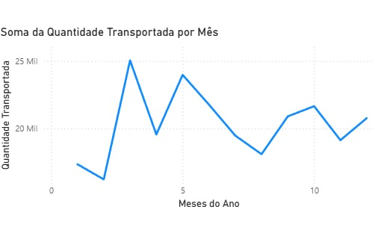
.
Montamos e editamos um gráfico de linhas utilizando os dados quantidades transportadas por mês.

Slide 7
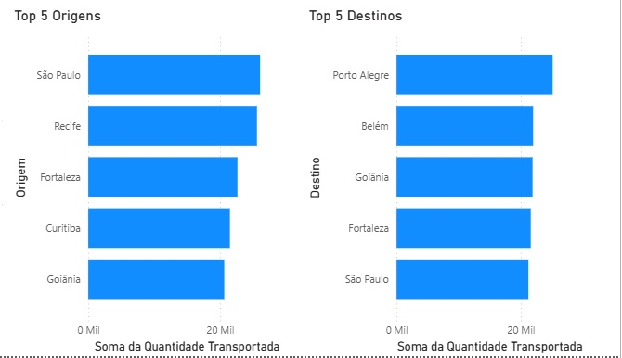
.
Adicionamos e editamos gráfico de barras com os dados de transporte de origem e destino.

Slide 8
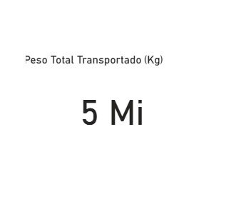
.
Adicionar e editar cartão com a informação do peso total transportado.

Slide 9
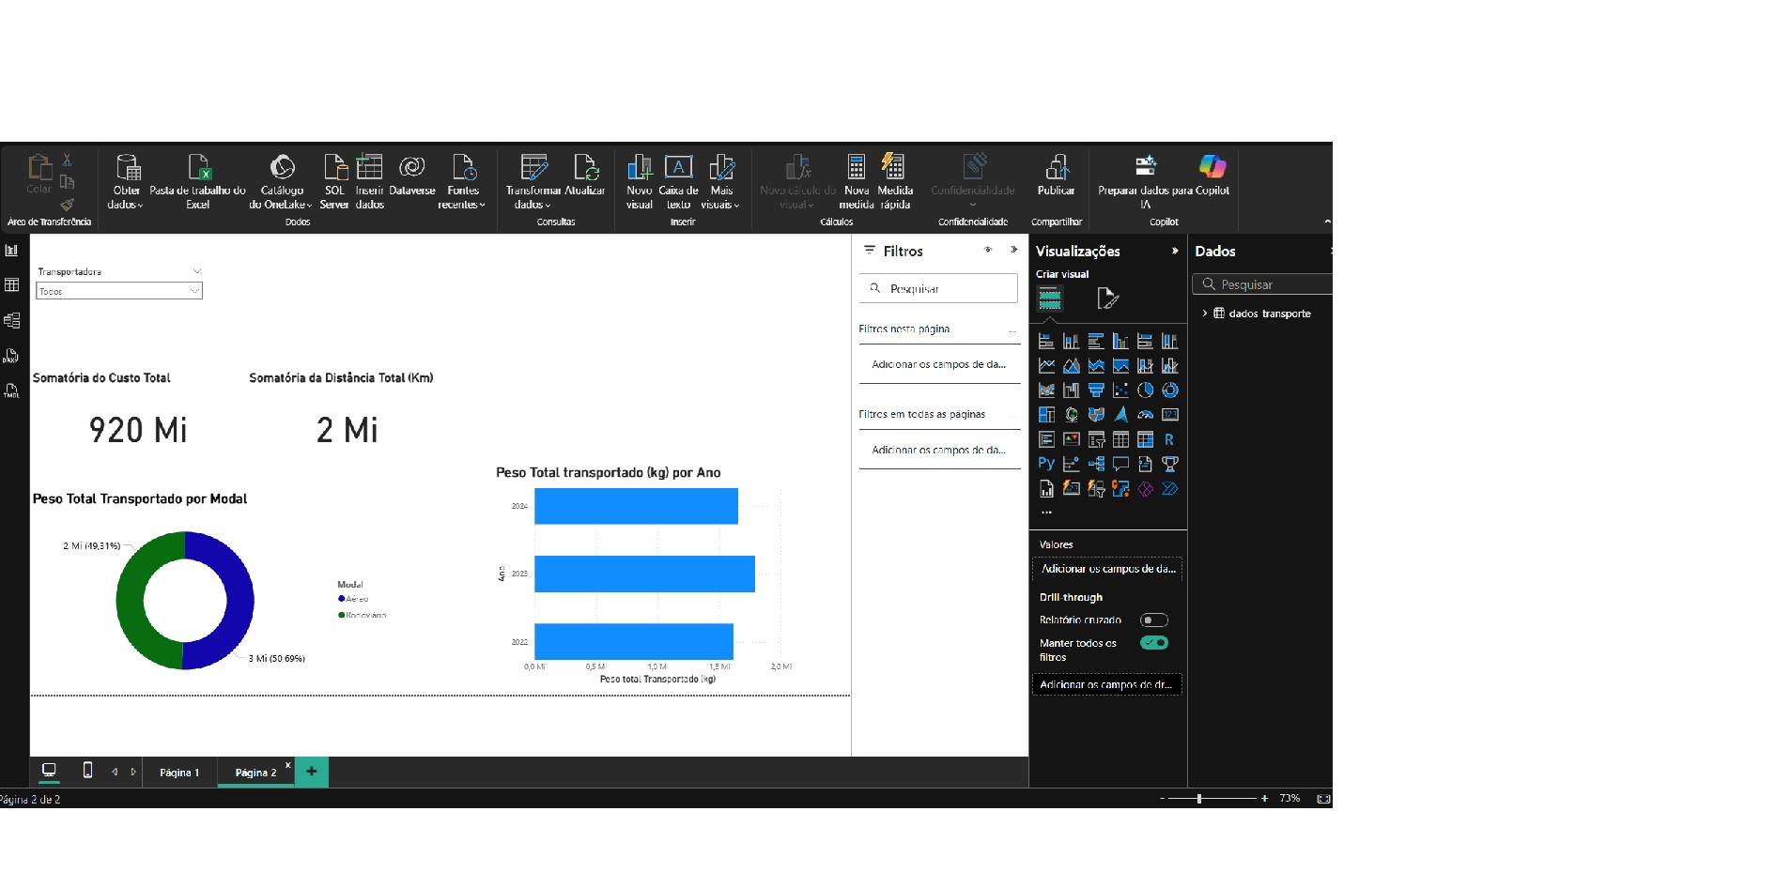
.
Com o que foi ensinado, criamos nossos próprios gráficos com o arquivo fornecido.

